Slide 1


Slide 2


EJES TEMÁTICOS
I.- INSTITUCIONALIDAD Y GESTIÓN PÚBLICA
II.- INFRAESTRUCTURA Y CONECTIVIDAD REGIONAL
III.- MEDIO AMBIENTE
IV.- DESARROLLO SOCIAL Y HUMANO
V. ECONÓMICO COMPETITIVO

Slide 3
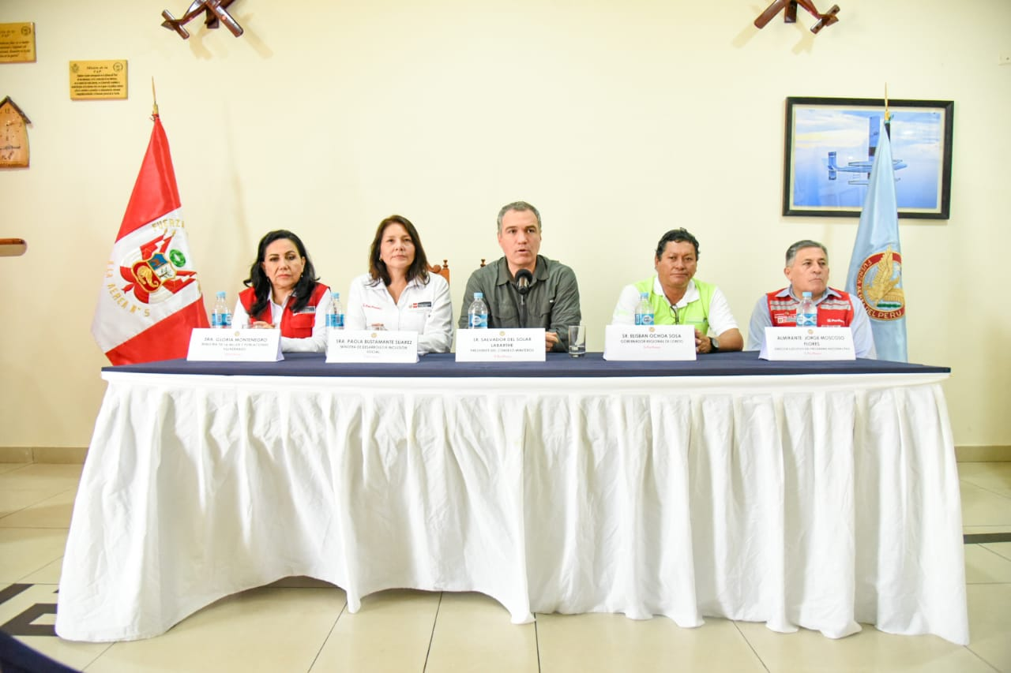
I.- Institucionalidad y Gestión Pública

Slide 4
PRESUPUESTO INSTITUCIONAL
AÑO FISCAL 2019
EJECUCIÓN PRESUPUESTAL
A NIVEL DE FUENTE DE FINANCIAMIENTO
AL I SEMESTRE 2019
FUENTE DE FINANCIAMIENTO | PIA | PIM | EJECUCIÓN
 |  |  | MONTO (S/) | %
RECURSOS ORDINARIOS | 1,449´781,694 | 1,572´247,622 | 995´013,576 | 63
RECURSOS DIRECTAMENTE RECAUDADOS | 22´330,291 | 30´533,679 | 9´689,104 | 32
RECURSOS POR OPERACIONES OFICIALES DE CRÉDITO | 0 | 83´426,907 | 34´097,620 | 41
DONACIONES Y TRANSFERENCIAS | 0 | 61´001,215 | 38´889,105 | 64
RECURSOS DETERMINADOS | 121´909,153 | 228´161,601 | 36´329,144 | 16
TOTAL | 1,594´021,138 | 1,975´371,024 | 1,114´018,549 | 56
Fuente: Consulta amigable - MEF

Slide 5
EJECUCIÓN PRESUPUESTAL
A NIVEL DE CATEGORÍA Y GENÉRICA DEL GASTO
GENÉRICA DE GASTO |  |  | PIA | PIM | EJECUCIÓN
 |  |  |  |  | MONTO (S/) | %
5 | GASTOS CORRIENTES |  | 1,246´635,269 | 1,430´589,048 | 922´765,408 | 65
 | 2.1 | PERSONAL Y OBLIGACIONES SOCIALES | 944´101,265 | 1,033´457,699 | 682´715,463 | 66
 | 2.2 | PENSIONES Y OTRAS PRESTACIONES SOCIALES | 71´095,749 | 72´432,588 | 45´811,675 | 63
 | 2.3 | BIENES Y SERVICIOS | 223´438,917 | 316´844,842 | 189´131,530 | 60
 | 2.4 | DONACIONES Y TRANSFERENCIAS | 0 | 321,638 | 321,638 | 100
 | 2.5 | OTROS GASTOS | 7´999,338 | 7´532,281 | 4´785,102 | 64
6 | GASTOS DE CAPITAL |  | 321´166,422 | 518´562,529 | 170´135,644 | 33
 | 2.5 | OTROS GASTOS | 0 | 1´275,405 | 782,972 | 61
 | 2.6 | ADQUISICIÓN DE ACTIVOS NO FINANCIEROS | 314´733,588 | 507´254,290 | 169´352,672 | 33
 | 2.7 | ADQUISICIÓN DE ACTIVOS FINANCIEROS | 6´432,834 | 10´032,834 | 0 | 0
7 | SERVICIO DE LA DEUDA |  | 26´219,447 | 26´219,447 | 21´117,497 | 81
 | 2.8 | SERVICIO DE LA DEUDA PÚBLICA | 26´219,447 | 26´219,447 | 21´117,497 | 81
TOTAL |  |  | 1,594´021,138 | 1,975´371,024 | 1,114´018,549 | 56
Fuente: Consulta amigable - MEF

Slide 6
DÉFICIT PRESUPUESTARIO EN MATERIA DE PERSONAL, AÑO 2019
UNIDADES EJECUTORAS | PIA | PIM | EJECUCIÓN
 |  |  | MONTO (S/) | %
861: REGIÓN LORETO-SEDE CENTRAL | 385´554,512 | 546´301,112 | 197´321,745 | 36
863: GERENCIA SUB REGIONAL ALTO AMAZONAS | 53´082,409 | 62´583,072 | 13´208,381 | 21
864: GERENCIA SUB REGIONAL DE UCAYALI | 8´199,087 | 9´935,653 | 4´033,565 | 41
1326: OPIPP | 24´999,924 | 33´987,041 | 22´532,439 | 66
865: DIRECCIÓN REGIONAL DE AGRICULTURA | 8´412,347 | 12´640,130 | 7´166,041 | 57
866: DIRECCIÓN REGIONAL DE TRANSPORTES Y COMUNICACIONES | 6´856,613 | 10´224,356 | 5´522,728 | 54
TOTAL UNIDADES EJECUTORAS | 487´104,892 | 675´671,364 | 249´784,899 | 37
867: DIRECCIÓN REGIONAL DE EDUCACIÓN | 392´571,414 | 415´252,058 | 286´451,832 | 69
868: UGEL ALTO AMAZONAS | 110´827,237 | 124´199,528 | 88´240,806 | 71
869: UGEL UCAYALI | 69´048,094 | 75´942,030 | 50´271,435 | 66
1125: UGEL MARISCAL RAMÓN CASTILLA | 52´730,402 | 57´352,005 | 35´861,091 | 63
1178: UGEL REQUENA | 71´254,896 | 78´941,163 | 50´999,096 | 65
1179: UGEL LORETO | 74´911,290 | 84´184,220 | 65´549,677 | 78
1248: UGEL DATEM DEL MARAÑÓN | 71´545,126 | 83´429,243 | 50´607,148 | 61
1676: UGEL PUTUMAYO | 11´411,841 | 13´219,774 | 9´569,950 | 72
TOTAL SECTOR EDUCACIÓN | 854´300,300 | 932´520,021 | 637´551,035 | 68
870: DIRECCIÓN REGIONAL DE SALUD | 113´963,452 | 155´963,554 | 93´713,323 | 60
871: RED DE SALUD ALTO AMAZONAS | 26´462,036 | 36´471,092 | 22´020,631 | 60
872: HOSPITAL DE APOYO IQUITOS | 29´299,229 | 35´644,810 | 23´136,004 | 65
874: HOSPITAL REGIONAL DE LORETO | 41´544,078 | 63´017,101 | 41´776,456 | 66
1391: RED DE SALUD DATEM DEL MARAÑÓN | 16´464,106 | 28´779,458 | 17´222,665 | 60
1407: HOSPITAL SANTA GEMA DE YURIMAGUAS | 16´783,057 | 26´672,029 | 19´166,934 | 72
1672: RED DE SALUD UCAYALI | 8´099,988 | 15´161,261 | 8´708,186 | 57
1714: RED DE SALUD LORETO | 0 | 5´470,334 | 938,415 | 17
TOTAL SECTOR SALUD | 252´615,946 | 367´179,639 | 226´682,614 | 62
TOTAL | 1,594´021,138 | 1,975´371,024 | 1,114´018,548 | 56
Fuente: Sub Gerencia de Presupuesto

Slide 7
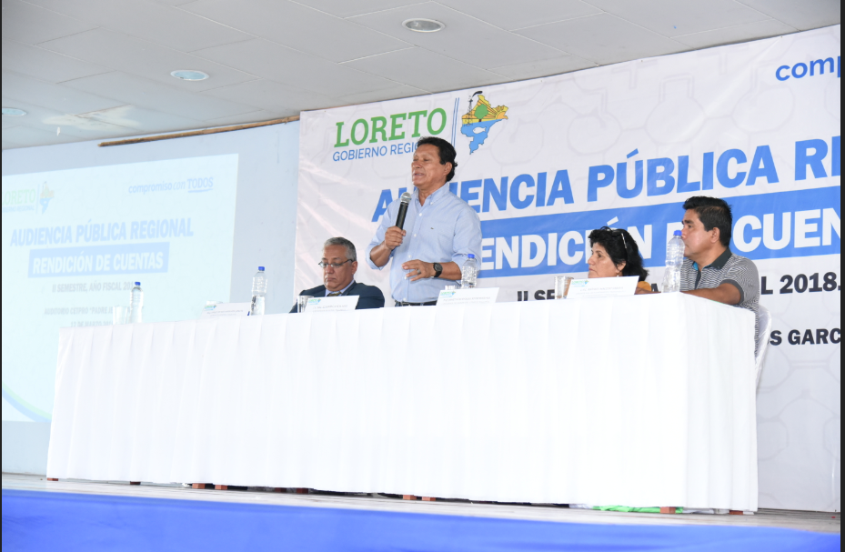
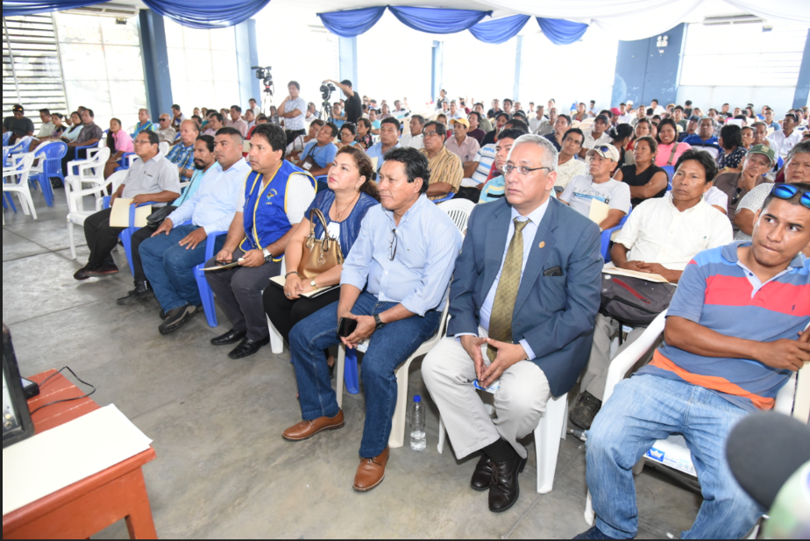
Creando Institucionalidad
con la Sociedad Civil
Audiencia Pública de Rendición de Cuentas:
II Semestre 2018
Iquitos, 12.03.19

Slide 8

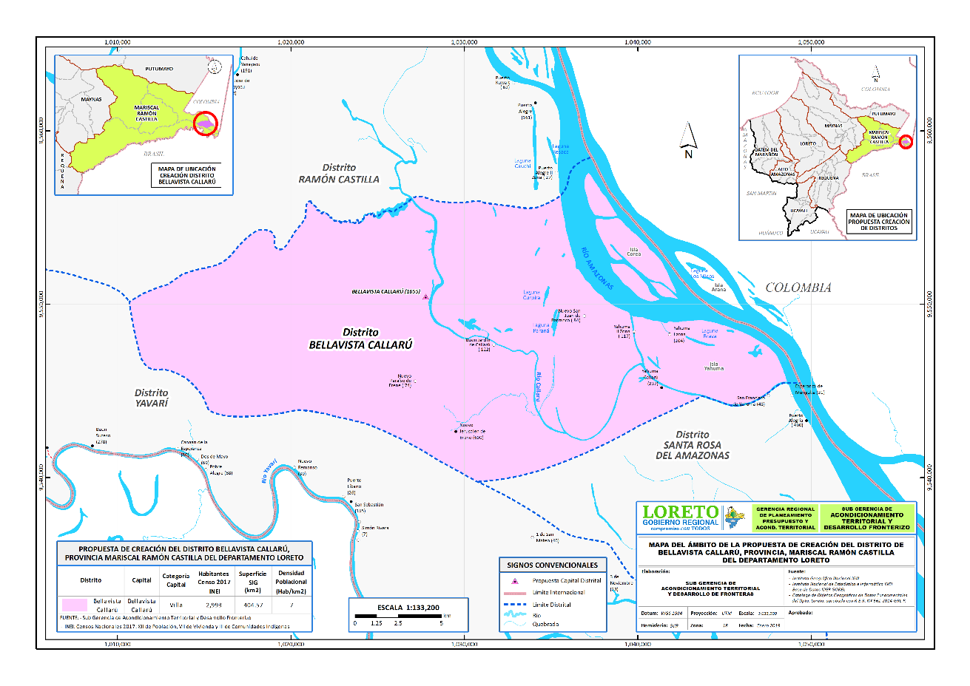
PROPUESTA DE CREACIÓN DE DISTRITOS FRONTERIZOS DE SANTA ROSA DEL AMAZONAS Y BELLAVISTA CALLARÚ, EN LA PROVINCIA MARISCAL RAMÓN CASTILLA
Fuente: GRPPAT/SGATDF

Slide 9

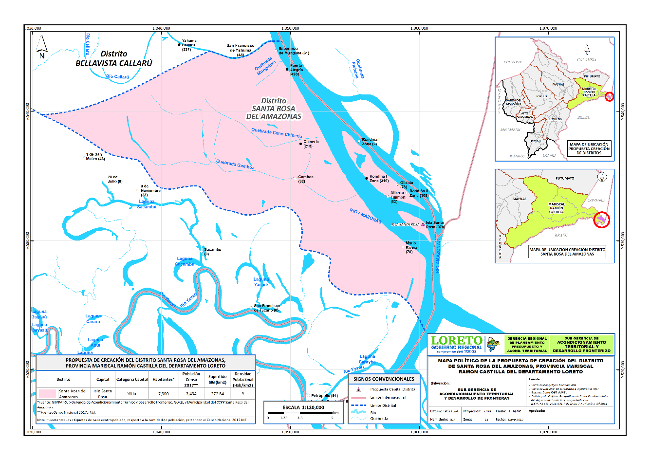
Fuente: GRPPAT/SGATDF

Slide 10
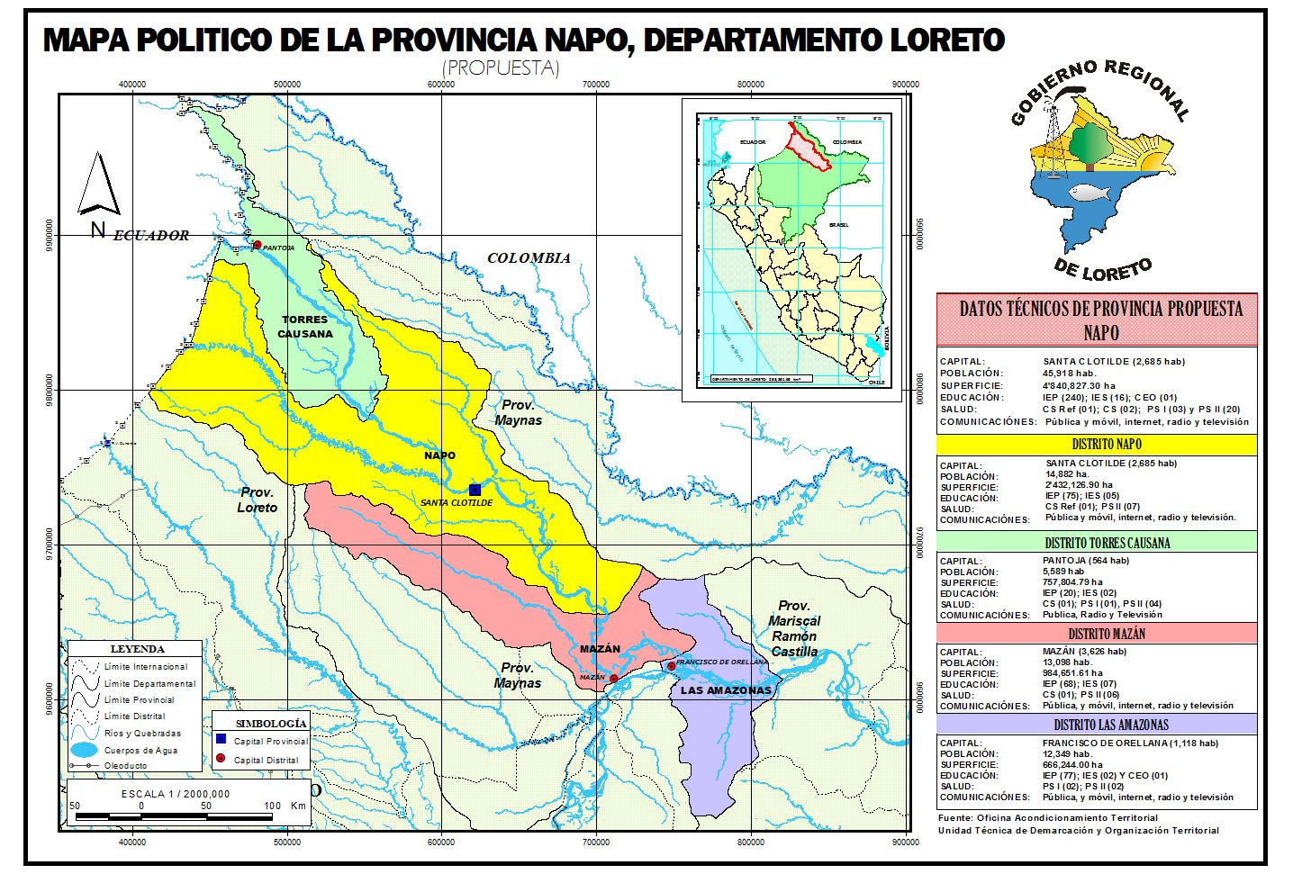
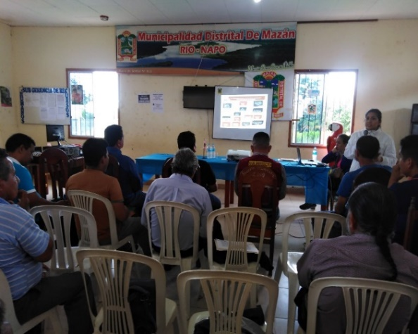
PROCESO DE CREACIÓN DE LA PROVINCIA FRONTERIZA DEL
NAPO
Fuente: GRPPAT/SGATDF

Slide 11
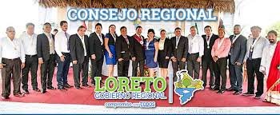
CONSEJO REGIONAL DE LORETO
ACUERDOS ORDINARIOS
TOTAL = 85
ORDENANZAS REGIONALES
TOTAL = 9
Fuente: Consejo Regional de Loreto

Slide 12
ORDENANZAS REGIONALES RESALTANTES
APROBAR, LA "CONVOCATORIA DE AUDIENCIA PÚBLICA REGIONAL DE RENDICIÓN DE CUENTAS DEL II SEMESTRE, AÑO FISCAL 2018", a realizarse en el auditorio del CETPRO "Padre Jesús García", sito en la Av. 28 de Julio N° 500, Punchana, el día martes 12 de marzo de 2019.
N° 001-2019-GRL-CR
APROBAR, EL "REGLAMENTO DEL PROCESO DEL PRESUPUESTO PARTICIPATIVO REGIONAL BASADO EN RESULTADOS, AÑO FISCAL 2020“.
N° 002-2019-GRL-CR
APROBAR, DECLARAR COMO POLÍTICA PÚBLICA LA ESTRATEGIA EGIONAL DE ATENCIÓN INTEGRAL A LA PRIMERA INFANCIA "ERANANKIRA REAI KUAKANA" (SANITOS E INTELIGENTES).
N° 005-2019-GRL-CR
APROBAR, LA “CREACIÓN Y CONFORMACIÓN DE LA INSTANCIA REGIONAL DE CONCERTACIÓN INTERGUBERNAMENTAL E INTERSECTORIAL CONTRA LA VIOLENCIA DE GÉNERO DE LORETO”
N° 006-2019-GRL-CR
APROBAR, DECLARAR DE NECESIDAD E INTERÉS REGIONAL LA PROMOCIÓN DE LAS ACTIVIDADES ECONÓMICAS DEL SECTOR FORESTAL Y FAUNA SILVESTRE EN LA REGIÓN LORETO.
N° 008-2019-GRL-CR
Fuente: Consejo Regional de Loreto

Slide 13
ACUERDOS ORDINARIOS RESALTANTES
APROBAR, LA CONFORMACIÓN DE LA COMISIÓN ESPECIAL DE INVESTIGACIÓN, CON LA FINALIDAD DE INVESTIGAR LAS TRES ÚLTIMAS GESTIONES DEL GOBIERNO REGIONAL DE LORETO.
N° 004-2019-SO-GRL-CR
APROBAR, DECLARAR DE INTERÉS REGIONAL EL PROYECTO DE "CONSTRUCCIÓN DE LA CARRETERA SAN LORENZO- SARAMIRIZA, PROVINCIA DE DATEM DEL MARAÑÓN"
N° 039-2019-SO-GRL-CR
APROBAR, DECLARAR DE INTERÉS REGIONAL LA EJECUCIÓN DEL PROYECTO "MEJORAMIENTO DEL SERVICIO DEL AERÓDROMO DE LA CIUDAD DE SAN LORENZO, PROVINCIA DE DATEM DEL MARAÑON”
N° 041-2019-SO-GRL-CR
APROBAR, DECLARAR DE INTERÉS REGIONAL LA EJECUCIÓN DEL PROYECTO "MEJORAMIENTO DE PRESTACIÓN DE LOS SERVICIOS DE EDUCACIÓN EN EL I.E. SUPERIOR PEDAGÓGICO RVDO. PADRE CAYETANO ARDANZA DE SAN LORENZO- DISTRITO DE BARRANCA, PROVINCIA DE DATEM DEL MARAÑÓN”.
N° 042-2019-SO-GRL-CR
Fuente: Consejo Regional de Loreto

Slide 14
ACUERDOS ORDINARIOS RESALTANTES
APROBAR, LA SUSCRIPCIÓN DE “CONVENIO DE COOPERACIÓN INTERINSTITUCIONAL ENTRE LA CONTRALORIA GENERAL DE LA REPÚBLICA Y EL GOBIERNO REGIONAL DE LORETO”.
N° 067-2019-SO-GRL-CR
APROBAR, el “COFINANCIAMIENTO PARA LA EJECUCIÓN DE 3 (TRES) PROYECTOS DE INVERSIÓN, UBICADOS EN EL DISTRITO DE NAUTA, PROVINCIA DE LORETO, DEPARTAMENTO DE LORETO”, PRORIZADOS EN EL MARCO DE LA CONVOCATORIA DEL CONCURSO DE PROYECTOS 2019, POR EL
PROGRAMA TRABAJA PERÚ.
N° 082-2019-SO-GRL-CR
APROBAR, DECLARAR DE NECESIDAD E INTERÉS REGIONAL “LA PROMOCIÓN DE LAS ACTIVIDADES ECONÓMICAS DEL SECTOR FORESTAL Y FAUNA SILVESTRE EN LA REGIÓN LORETO”.
N° 083-2019-SO-GRL-CR
APROBAR, “DECLARAR ALERTA EPIDEMIOLÓGICA A LA REGIÓN LORETO, POR LA PROPALACIÓN DEL SÍNDROME DE GUILLAIN BARRÉ”
N° 085-2019-SO-GRL-CR
Fuente: Consejo Regional de Loreto

Slide 15


II.- Infraestructura y Conectividad Regional

Slide 16
VARIACIÓN DE LA INVERSIÓN
2019
171.27%
516,245,262
301,422,603
Fuente: Consulta Amigable - MEF

Slide 17
INVERSIÓN DE PROYECTOS
POR PROVINCIA
ENERO - JUNIO 2019
PROVINCIA | PIA | PIM | Ejecutado | %
MAYNAS | 147´345,805 | 237´617,372 | 127´040,945 | 53.46
ALTO AMAZONAS | 53´578,600 | 101´782,981 | 33´347,479 | 32.76
LORETO | 22´141,930 | 32´424,854 | 12´102,207 | 37.32
MARISCAL RAMÓN CASTILLA | 13´887,988 | 21´475,099 | 6´382,137 | 29.72
REQUENA | 6´353,016 | 22´040,361 | 8´008,538 | 36.34
UCAYALI | 29´892,796 | 43´279,228 | 14´477,647 | 33.45
DATEM DEL MARAÑÓN | 24´722,468 | 28´225,415 | 4´093,660 | 14.50
PUTUMAYO | 3´500,000 | 4´023,593 | 3´852,829 | 95.76
TOTAL | 150´711,302 | 245´434,452 | 104´652,721 | 42.64
Fuente: Sub Gerencia de Presupuesto

Slide 18
Obras
Ejecutadas

Slide 19

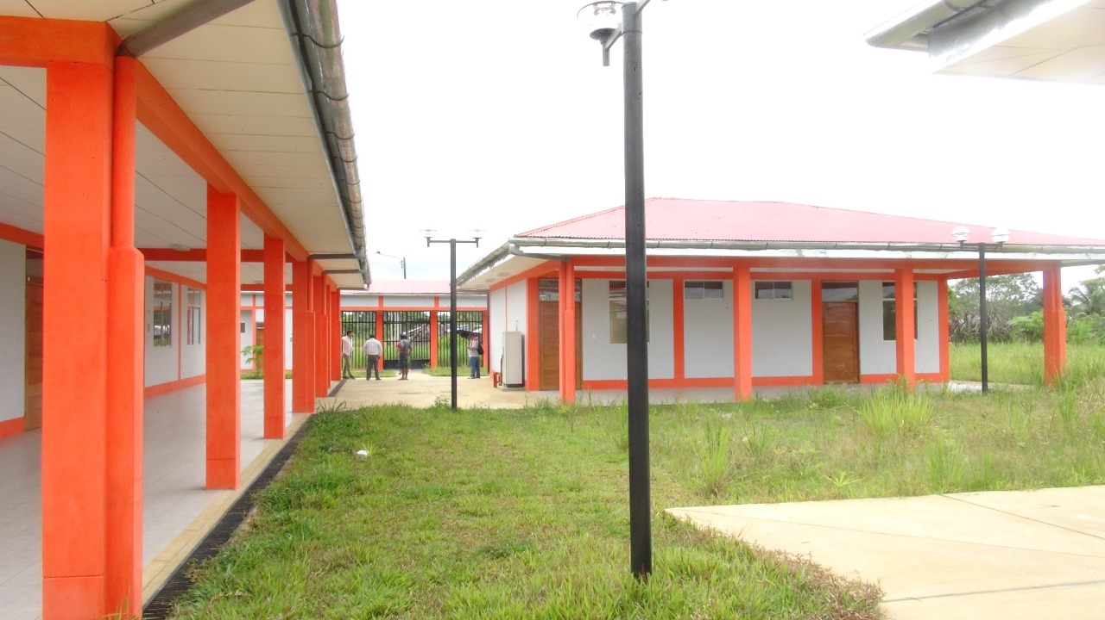
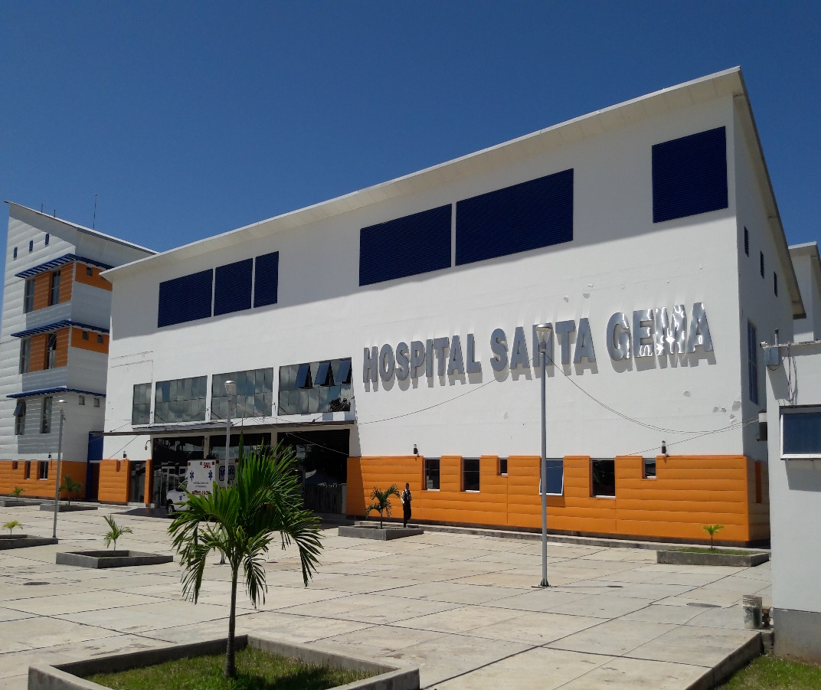
Mejoramiento de los servicios de salud hospital “SANTA GEMA”
de Yurimaguas, provincia de Alto Amazonas.
INVERSIÓN S/ 7’900,000.
Mejoramiento y ampliación del Instituto de Educación Sup. Tecnológico Público “MARISCAL RAMÓN CASTILLA”,
distrito de Ramón Castilla,
provincia de Mariscal Ramón Castilla
INVERSIÓN S/ 156’130,012.

Slide 20
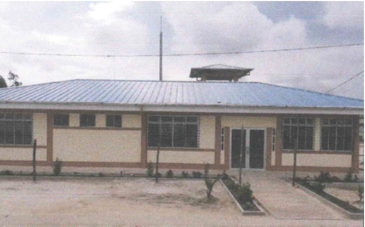
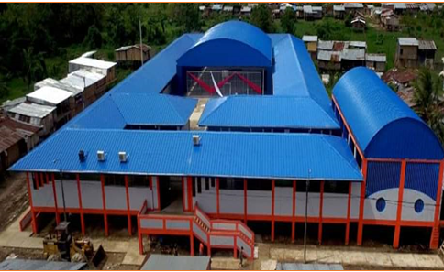
Mejoramiento de los servicios de salud del Puesto de Salud I-1 CURINGA
Nueva Alejandría (CURINGA),
distrito de Soplín - provincia de Requena
INVERSIÓN S/ 6’952,553.
INVERSIÓN S/ 1’263,000.
Mejoramiento del servicio educativo de la I.E.I.P.S.M. Nº 601606
A.H. “VIOLETA CORREA DE BELAUNDE”,
distrito de Belén, provincia de Maynas.

Slide 21
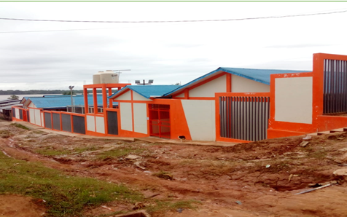
Mejoramiento de la prestación de servicios I.E. PRIMARIA Y SEC. N° 60343
Y PRIMARIAS N° 601018, 6010213, 6010235, 601333 y 6010234,
distrito de Rosa Panduro, prov. de Putumayo.
INVERSIÓN S/ 2’947,527.
Mejoramiento de los servicios de
educación inicial y primaria de la
I.E.P.I.P.M. N° 6010321,
VIRGEN ROSA MÍSTICA
junta vecinal de SACHACHORRO,
distrito de Nauta, provincia de Loreto
INVERSIÓN S/ 7’323,622.

Slide 22
Obras
En Ejecución
Notes:
Agregar foto del presi con PPK

Slide 23
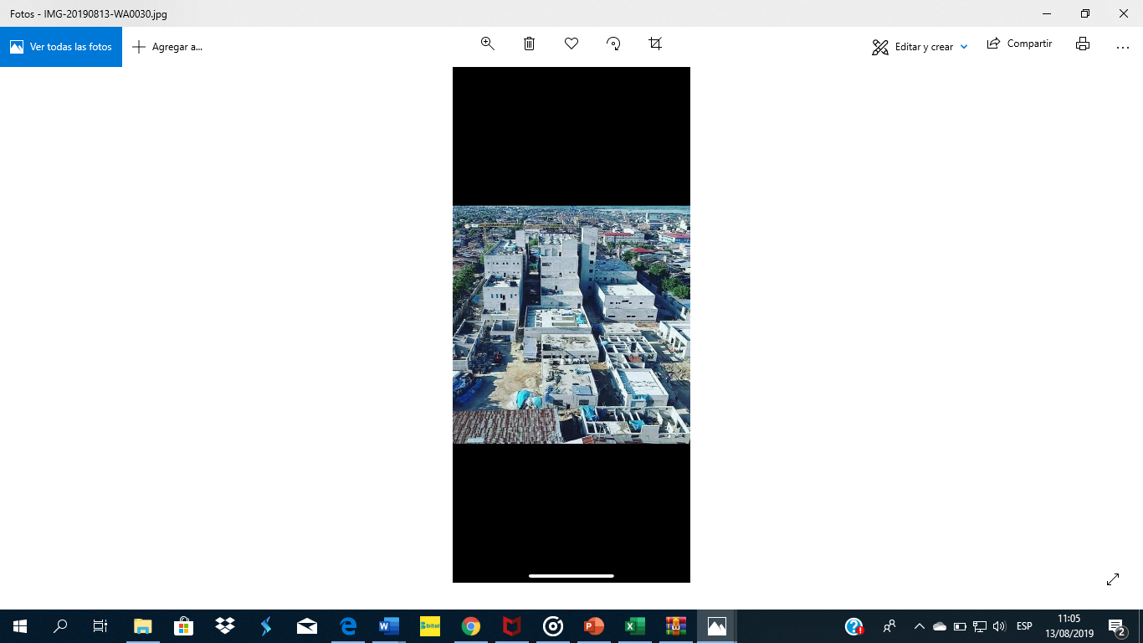
Construcción y equipamiento del nuevo
hospital de Iquitos “CÉSAR GARAYAR GARCÍA”, provincia de Maynas.
Avance: 34.80%
S/ 235´388,043.

Slide 24
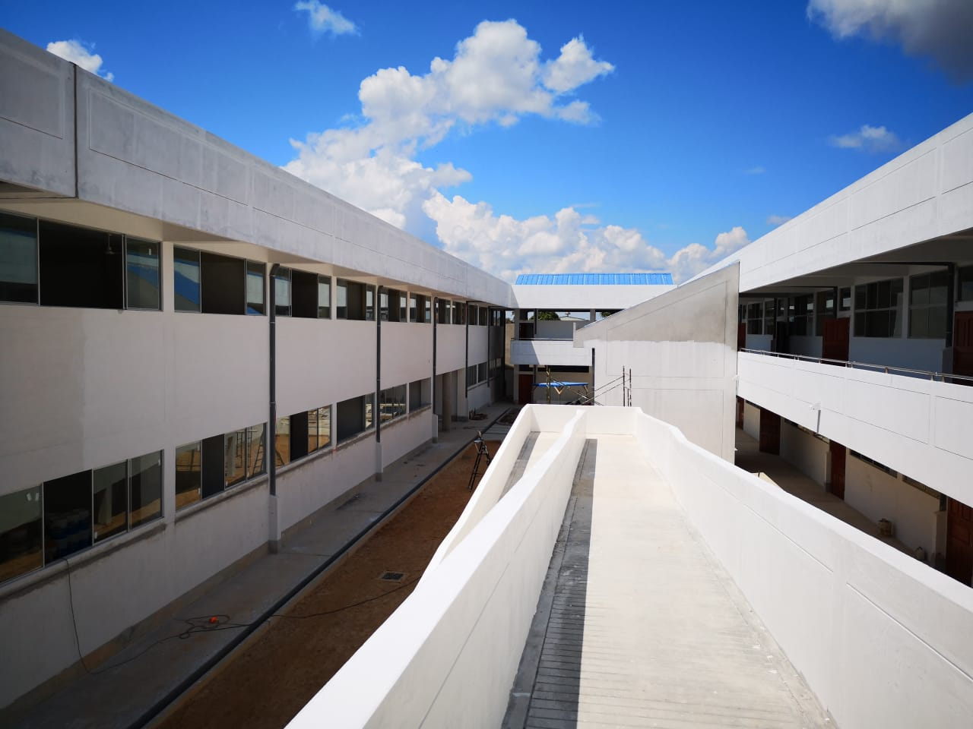
Mejoramiento del servicio educativo de la
I.E.P.M. “MAYNAS”,
distrito de Iquitos, provincia de Maynas. Avance: 93.32%
S/ 16´203,161.

Slide 25
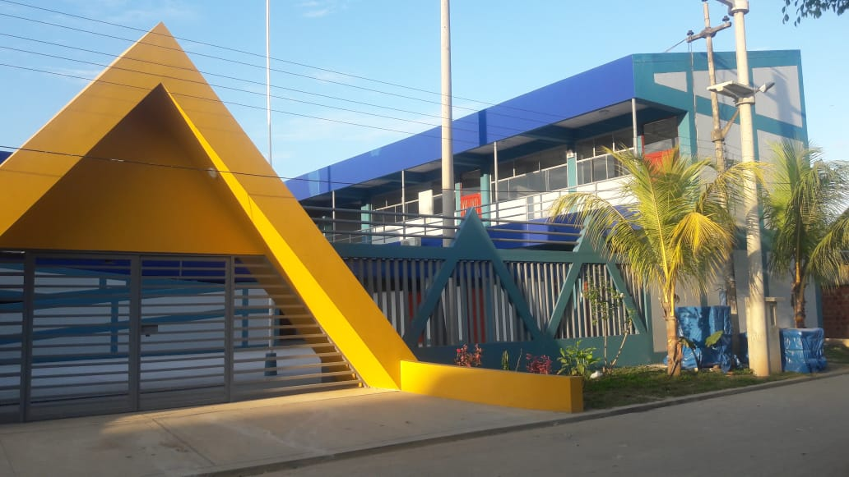
Mejoramiento de la prestación del servicio educativo en inicial, primaria y secundaria I.E. Nº 61025 “ISAURA CASIANA MAFALDO GORDON”,
distrito y provincia de Requena.
Avance: 97.57%
S/ 8´549,729.

Slide 26
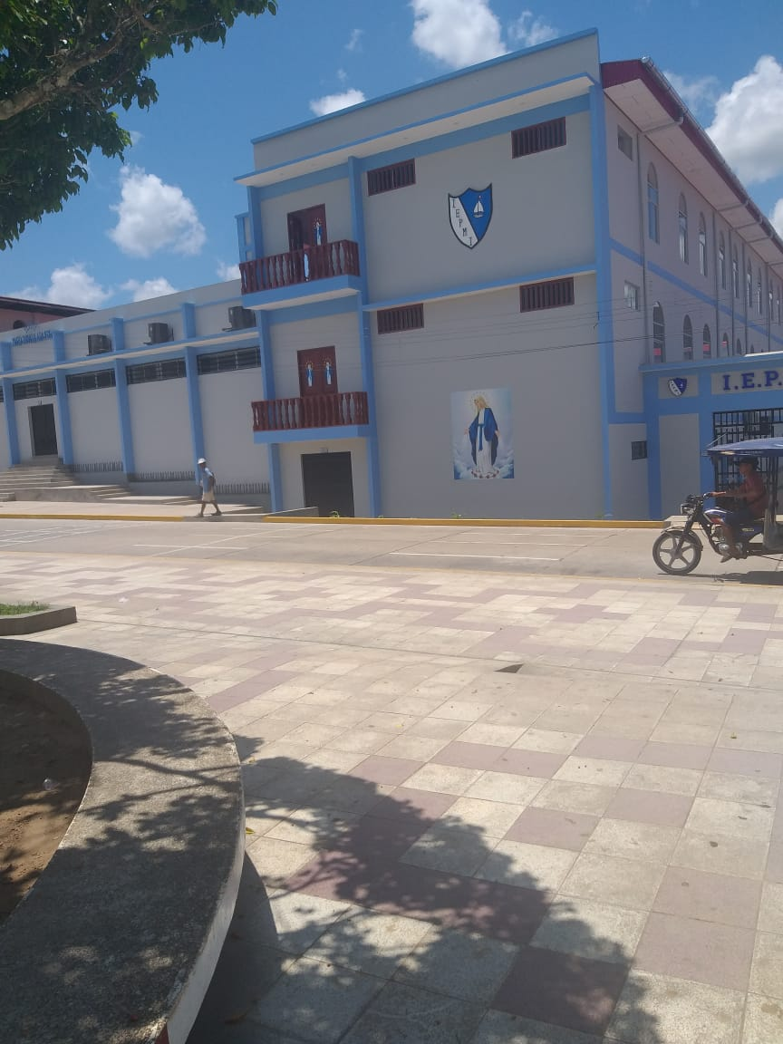
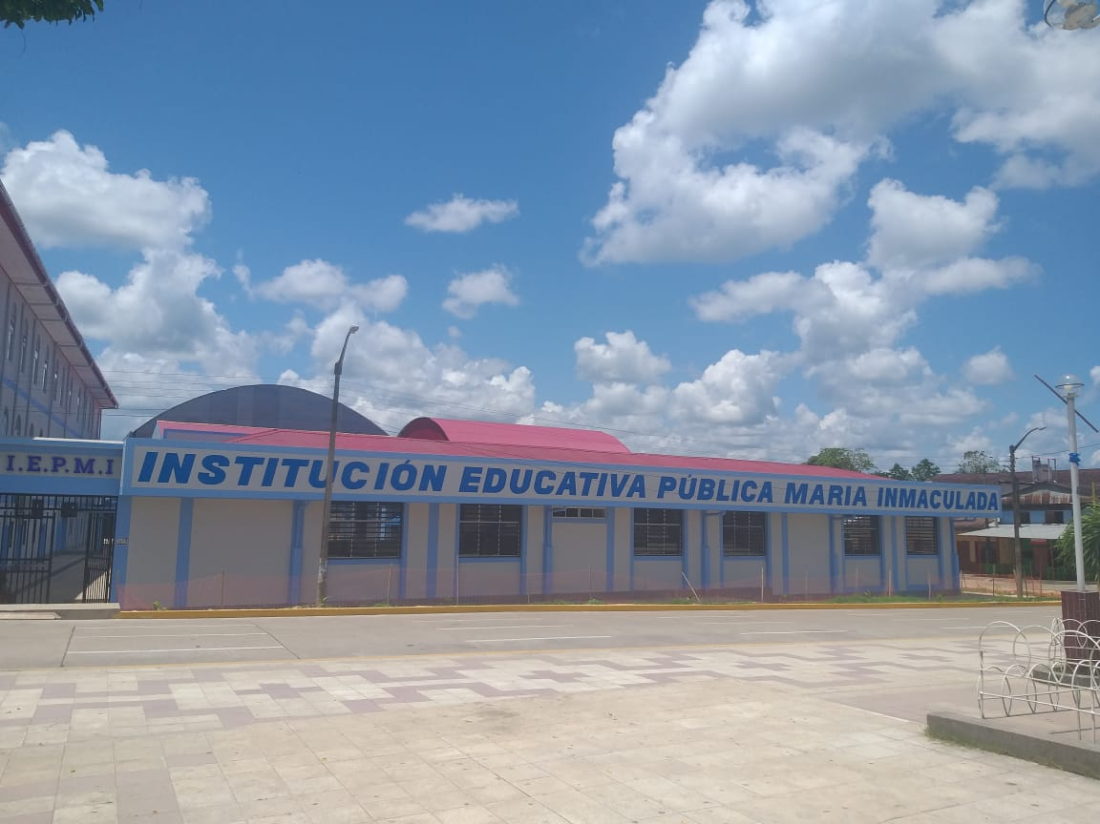
Mejoramiento de la prestación del servicio educativo en inicial, primaria y secundaria de la I.E. “MARÍA INMACULADA”,
distrito y provincia de Requena.
Avance: 94.46%
S/ 10´608,500.

Slide 27
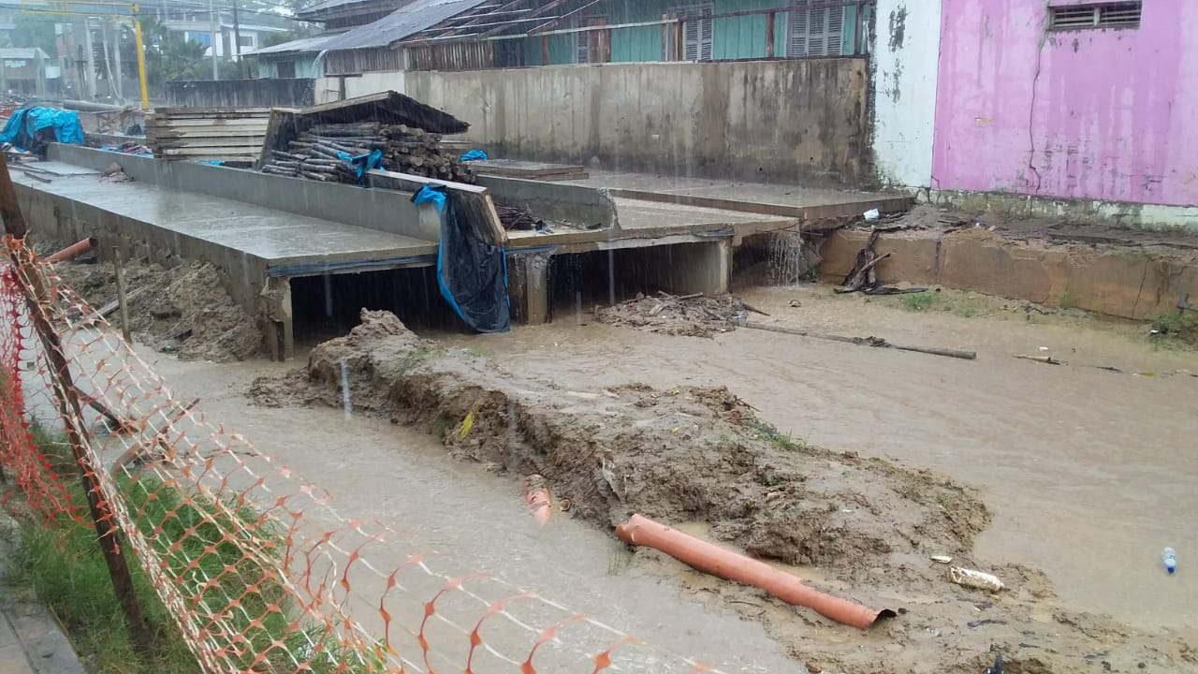
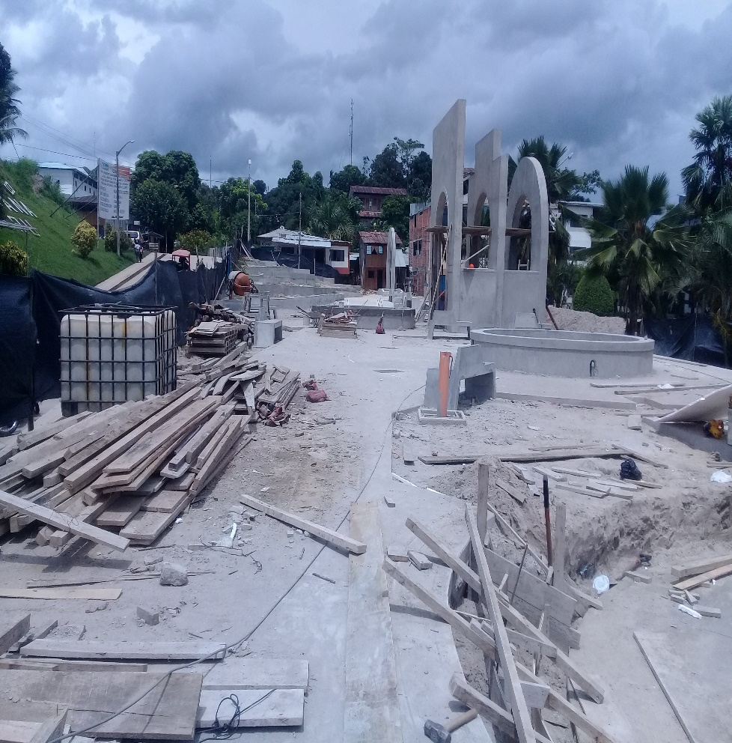
Mejoramiento de la infraestructura urbana de la calle MANUEL E. ROJAS, cuadras 1,2 y3,
ciudad de Contamana, provincia de Ucayali.
Avance: 81.33%
S/ 3´706,953.

Slide 28
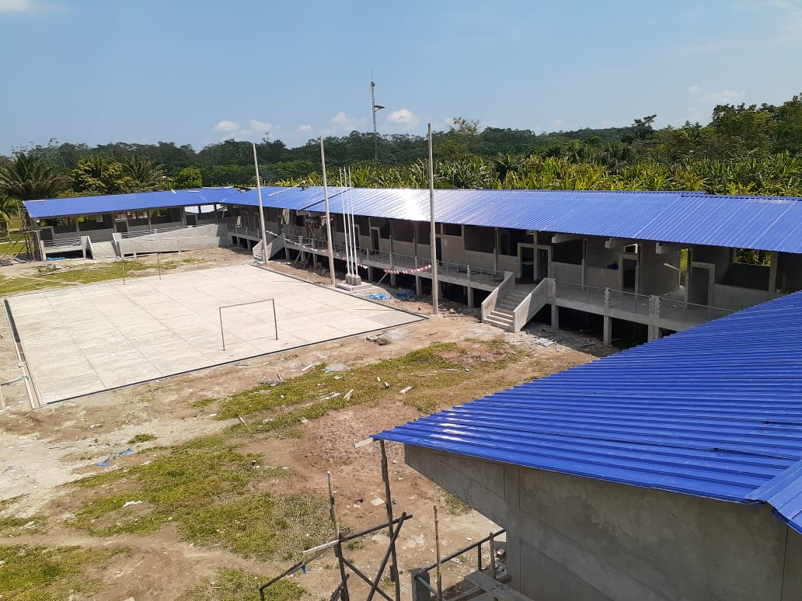
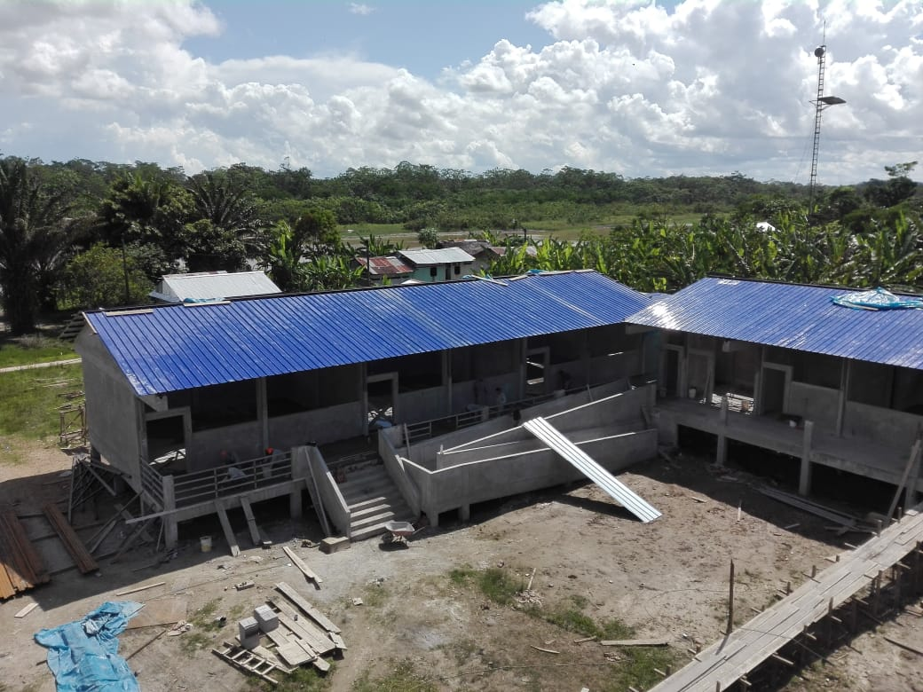
Mejoramiento del servicio educativo
I.E.I. N° 452 – I.E.P.S. N° 60234
centro poblado MANCO CÁPAC,
distrito de Indiana, provincia de Maynas.
Avance: 71.16%
S/ 3´444,869.

Slide 29
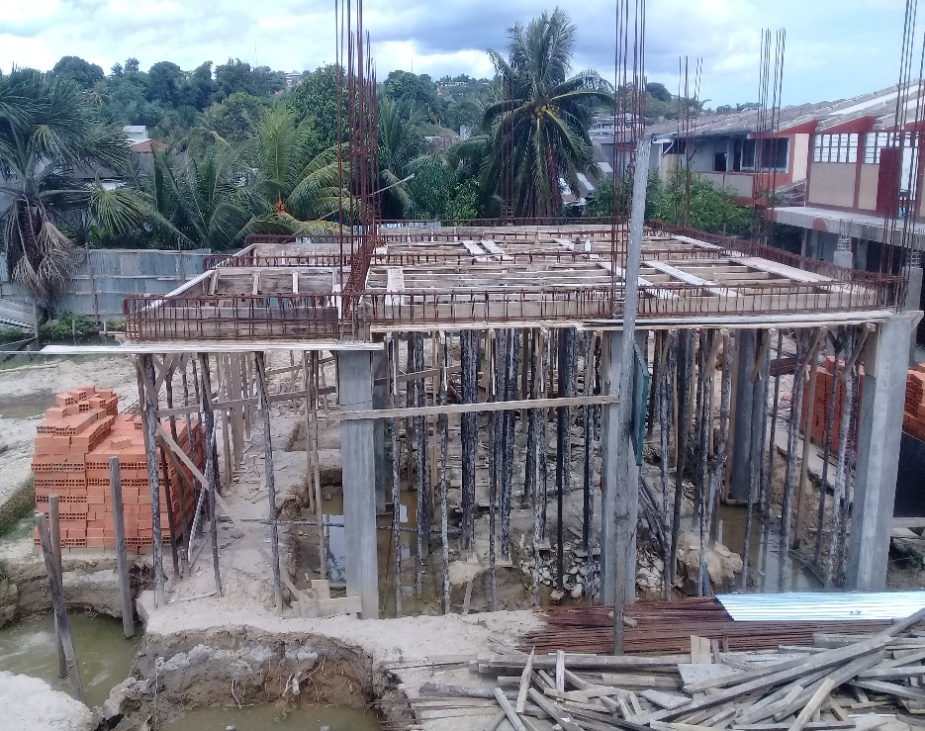
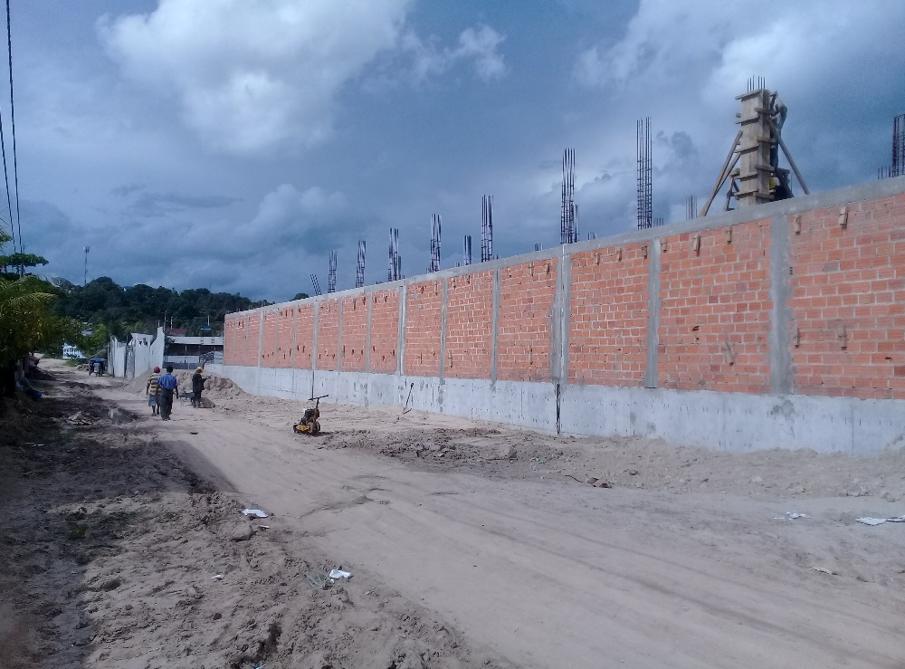
Mejoramiento y ampliación
de los servicios educativos de la
I.E.P.S.M. Rvdo. Padre VALENTÍN DE URIARTE,
ciudad de Contamana - provincia de Ucayali. Avance: 33.36%
S/ 10´888,590.

Slide 30
Obras por Impuestos
En Ejecución
Notes:
Agregar foto del presi con PPK

Slide 31
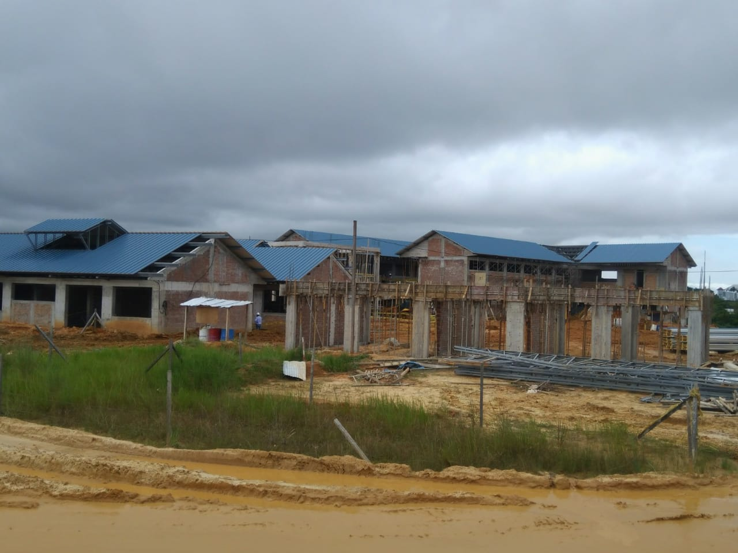
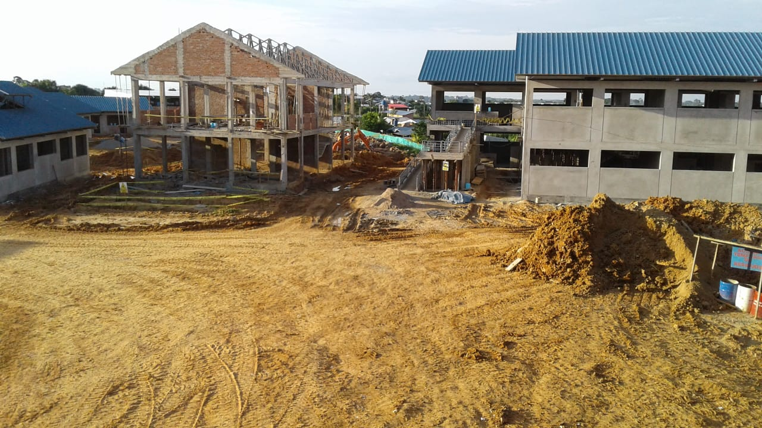
MEJORAMIENTO DE LOS SERVICIOS EDUCATIVOS DE LA I.E.P.E.B.R. “VIRGEN DE LOS DOLORES”, DISTRITO DE YURIMAGUAS - PROVINCIA DE ALTO AMAZONAS
 | COSTO TOTAL CONVENIO | BENEFICIARIOS | AVANCE FÍSICO
 | S/ 22´350,787. | 1,323 alumnos | 79%

Slide 32
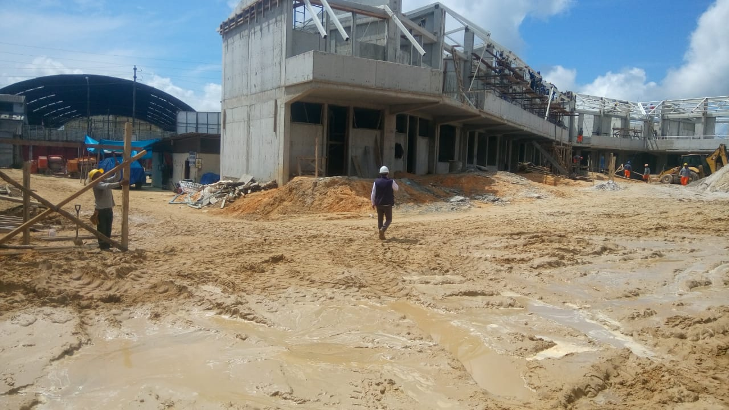
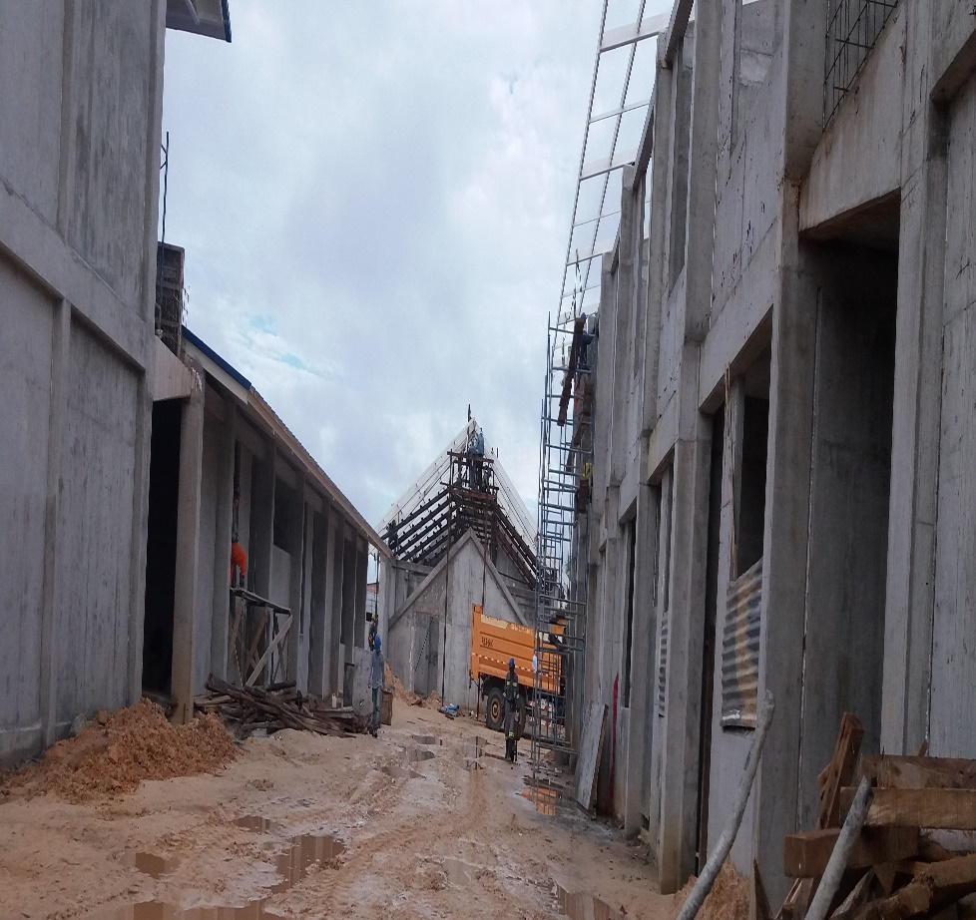
MEJORAMIENTO Y AMPLIACIÓN DEL SERVICIO EDUCATIVO DEL LICEO NAVAL “CAPITÁN DE NAVÍO FRANCISCO CARRASCO”, DISTRITO DE PUNCHANA, PROVINCIA DE MAYNAS
 | COSTO TOTAL CONVENIO | BENEFICIARIOS | AVANCE FÍSICO
 | S/ 16´993,787. | 538 alumnos | 55.45%

Slide 33
Conectividad Regional
Notes:
Agregar foto del presi con PPK

Slide 34
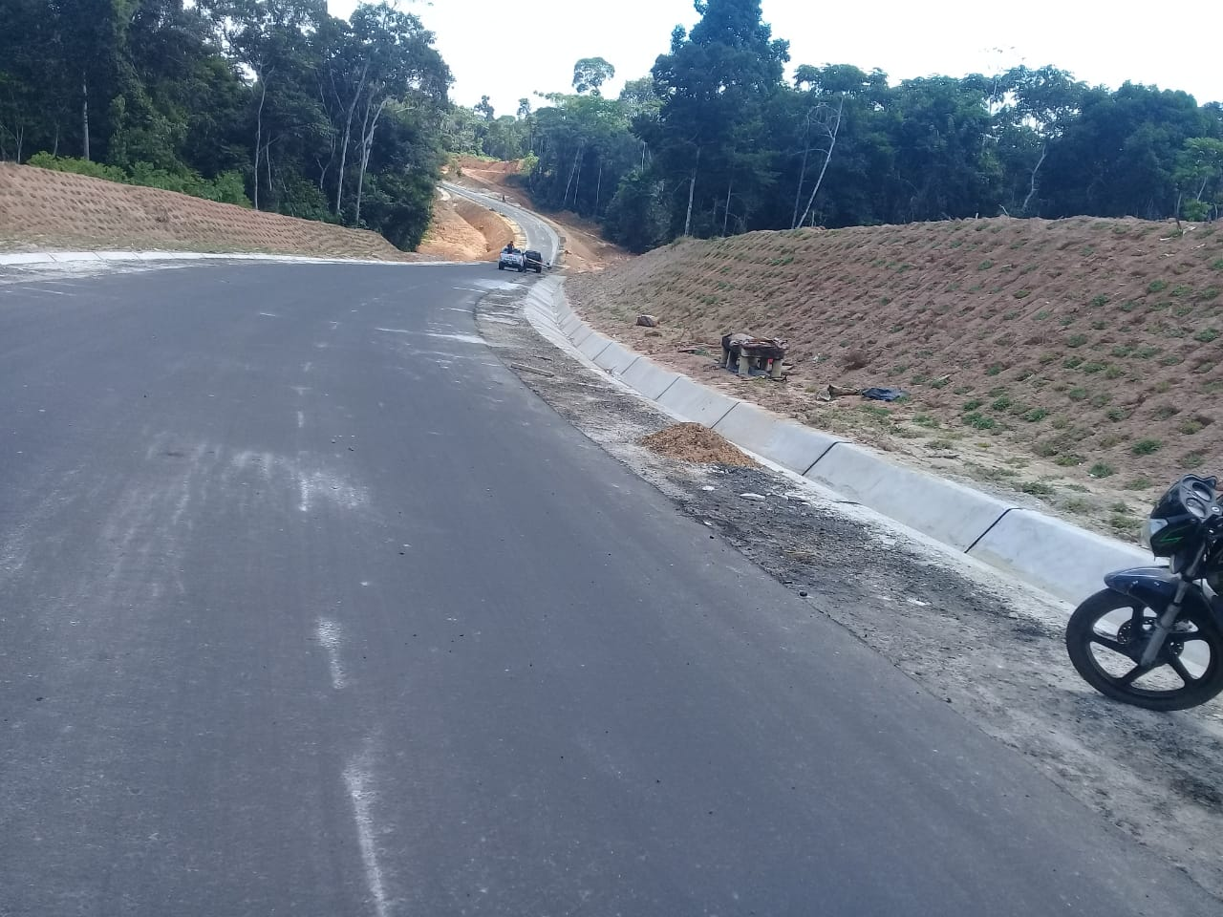
Mejoramiento de la
VÍA CARROZABLE
SAN JOAQUÍN DE OMAGUAS, KM 9.391
(altura Km 58, carretera IQUITOS- NAUTA),
distrito de Nauta, provincia de Loreto.
Avance: 79.94%
S/ 22´780,121.

Slide 35
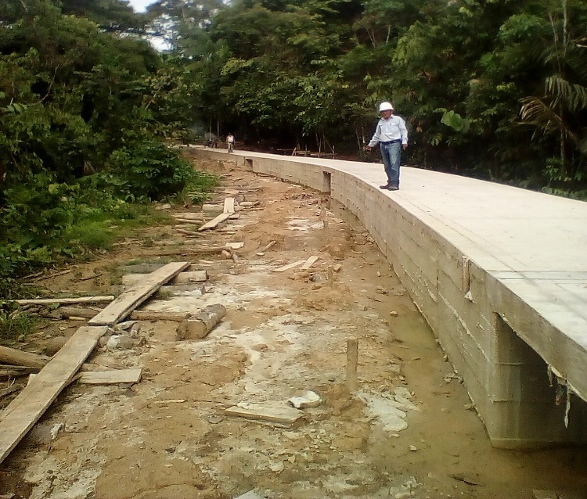
Creación de Caminos Vecinales para el aprovechamiento de la producción agrícola en las localidades de
SANTA MARÍA, PISCO, NUEVO LORETO Y DIAMANTE AZUL,
distrito de Alto Nanay, provincia de Maynas.
Avance: 88.42%
S/ 10´438,263.

Slide 36
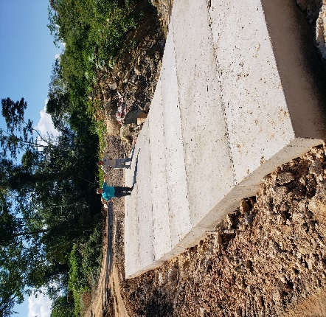
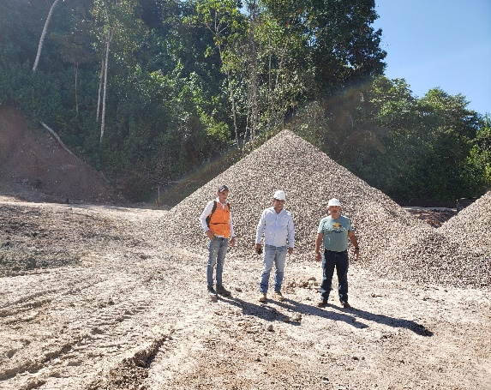
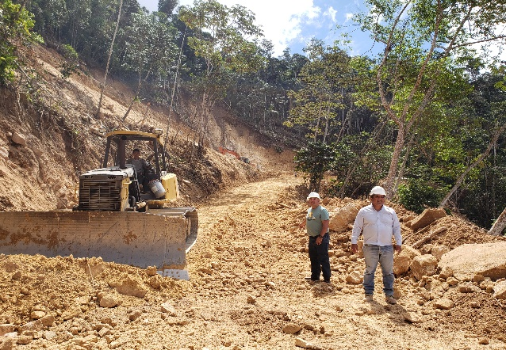
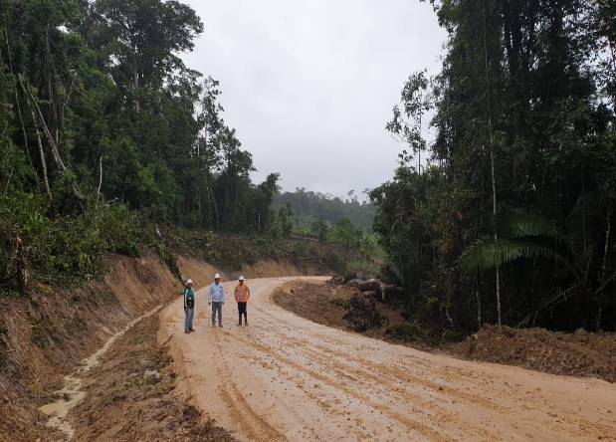
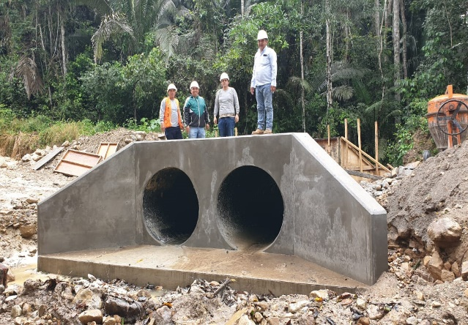
Mejoramiento de la TROCHA CARROZABLE DE PARAISO, LAS PALMAS, ALTO CONTAMANA, NUEVO LORETO y NUEVO PICOTA,
distrito de Pampa Hermosa, provincia de Ucayali.
Primer tramo: Nuevo Picota - Alto Contamana
km 0+000 al km 15+500.
Avance: 3.21%
S/ 12´535,654.

Slide 37
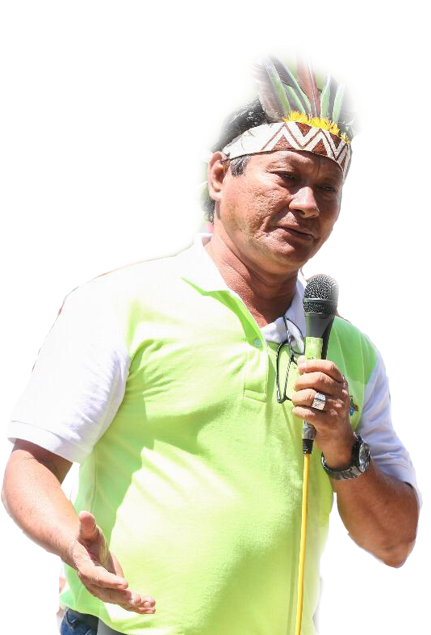
Núcleos Ejecutores
Notes:
Agregar foto del presi con PPK

Slide 38

NÚCLEOS EJECUTORES:
OBRAS CONCLUIDAS
OBRAS | Monto de la Inversión (S/)
Mejoramiento y ampliación del servicio educativo de la I.E.I. N° 601529 - Comunidad Nativa de NUEVO PORVENIR - río Pastaza, distrito de Andoas, provincia de Datem del Marañón | 298,567.39
Mejoramiento de los servicios de la I.E.P. N° 62156 - Comunidad Nativa de HUAGRAMONA - río Pastaza, distrito de Andoas, provincia de Datem del Marañón | 320,938.01
Mejoramiento y ampliación de los servicios de gestión pública de VARIANTE AGROPECUARIA de Andoas Viejo, distrito de Andoas, provincia de Datem del Marañón | 317,649.00

Slide 39
NÚCLEOS EJECUTORES:
OBRAS EN EJECUCIÓN
OBRAS | Monto de la Inversión (S/.) | Avance Físico
Mejoramiento del servicio educativo del NIVEL PRIMARIO del C. E. N° 62410, Comunidad Nativa TITIYACU - río Pastaza, distrito de Andoas, provincia de Datem del Marañón | 218,929.68 | 80%
Mejoramiento de los servicios de EDUCACIÓN INICIAL de la I.E.I. N° 62277, Comunidad Nativa ALIANZA CAPAHUARI, distrito de Andoas, provincia del Datem del Marañón. | 306,106.15 | 70%
Mejoramiento de los servicios del PUESTO DE SALUD I - 1 Comunidad Nativa SIWIN - LAGUNA SIWIN, río Pastaza, distrito de Andoas, provincia de Datem del Marañón. | 311,764.71 | 70%
Instalación del servicio de ENERGÍA ELÉCTRICA en la Comunidad Nativa NUEVO PORVENIR, distrito de Andoas, provincia de Datem del Marañón. | 383,492.31 | 60%
Creación del servicio de ENERGÍA ELÉCTRICA en la Comunidad Nativa BELÉN, distrito del Tigre, provincia de Loreto. | 361,178.88 | 60%
Creación del servicio de ENERGÍA ELÉCTRICA en la Comunidad Nativa PAICHE PLAYA, distrito del Tigre, provincia de Loreto. | 282,241.33 | 60%

Slide 40
OBRAS | Monto de la Inversión (S/.) | Avance Físico
Creación de los servicios de salud en el Puesto de Salud I - 1 - Comunidad Nativa ALIANZA TOPAL, distrito de Andoas, provincia de Datem del Marañón. | 226,155.07 | 85%
Mejoramiento de la prestación del servicio educativo en la I.E.I. N° 64 - Comunidad Nativa NUEVA ANDOAS, distrito de Andoas, provincia de Datem del Marañón. | 218,929.68 | 70%
Mejoramiento de la prestación del servicio educativo en la I.E.P. N° 601530 - Comunidad PAÑAYACU, distrito de Andoas, provincia de Datem del Marañón. | 218,929.68 | 75%
Mejoramiento del servicio educativo en la I.E.P. N° 62144 - Comunidad Nativa SANTA ROSA distrito de Manseriche, provincia de Datem del Marañón. | 379,500.00 | 70%
Mejoramiento del servicio educativo en la I.E.P. N° 6010299 - Comunidad Nativa PIJUAYAL, distrito de Trompeteros, provincia de Loreto. | 379,500.00 | 60%
Creación del servicio de ENERGÍA ELÉCTRICA de la Comunidad Nativa VALENCIA, distrito de Trompeteros, provincia de Loreto. | 368,232.51 | 60%
Creación del servicio de ENERGÍA ELÉCTRICA en la Comunidad Nativa PUERTO BARRANQUILLO, distrito del Pastaza, provincia del Datem del Marañón. | 215,950.77 | 40%
Creación del servicio de ENERGÍA ELÉCTRICA en la Comunidad Nativa PUERTO PIRUMBA, distrito del Pastaza, provincia del Datem del Marañón. | 240,318.49 | 30%
Creación del servicio de ENERGÍA ELÉCTRICA en la Comunidad Nativa HUAMBRA COCHA, distrito del Pastaza, provincia del Datem del Marañón. | 189,650.14 | 50%

Slide 41
RESUMEN PRESUPUESTAL DE LOS PROYECTOS EN EJECUCIÓN A JUNIO 2019
(S/)
NÚMERO DE PROYECTOS | COSTO TOTAL DE LA INVERSIÓN PROGRAMADA | PIM 2019 | EJECUTADO A JUNIO 2019 | % DE EJECUCIÓN
143 | 301´386,328 | 474´242,855 | 129´109,107 | 27.22
Fuente: Sub Gerencia de Presupuesto, GRI

Slide 42

III.- Medio Ambiente

Slide 43
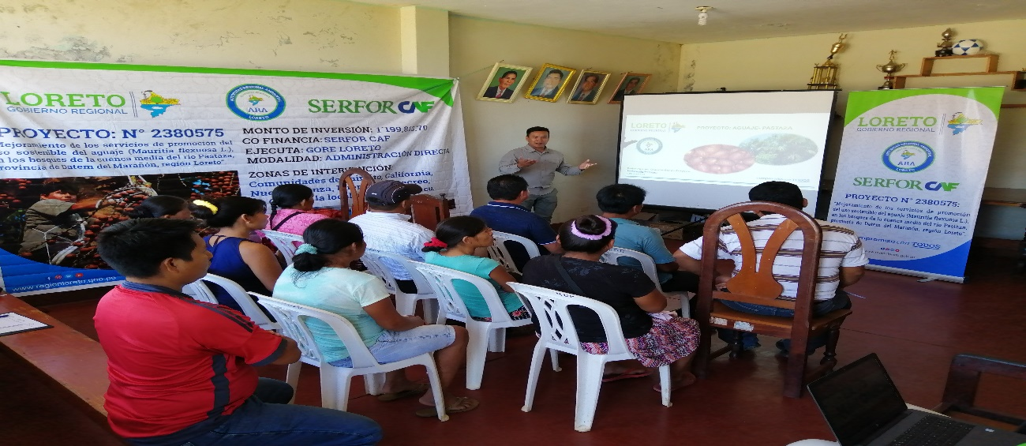
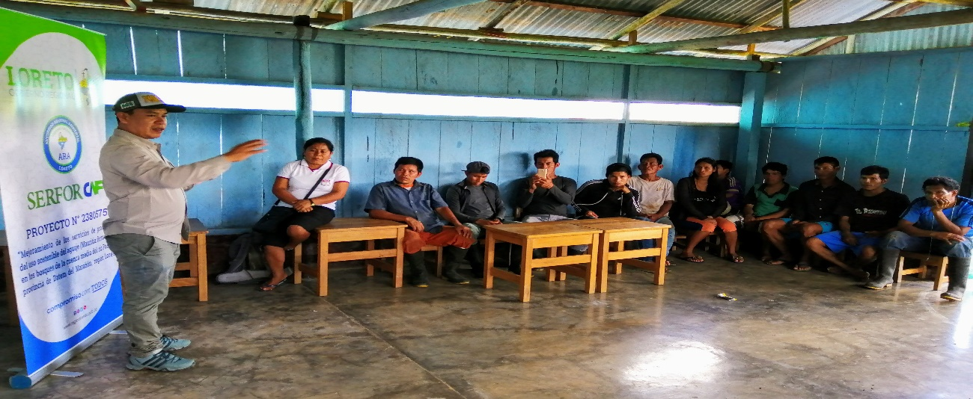

    Proyecto:
    PROMOCIÓN DEL USO SOSTENIBLE
    DEL AGUAJE
    en los bosques de la cuenca
    media del río Pastaza,
    distrito de Pastaza,
    provincia de Datem del Marañón,
Objetivo General
Desarrollar capacidades técnicas y empresariales en las comunidades del área de influencia para el manejo y aprovechamiento sostenible del recurso aguaje.
CAF

Slide 44
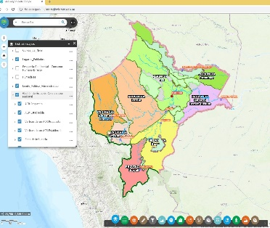
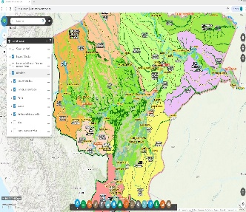
Publicación de la base de datos de la GESTIÓN DE ACR Y DE HUMEDALES en la plataforma tecnológica de la
IDER del GORE Loreto

Slide 45
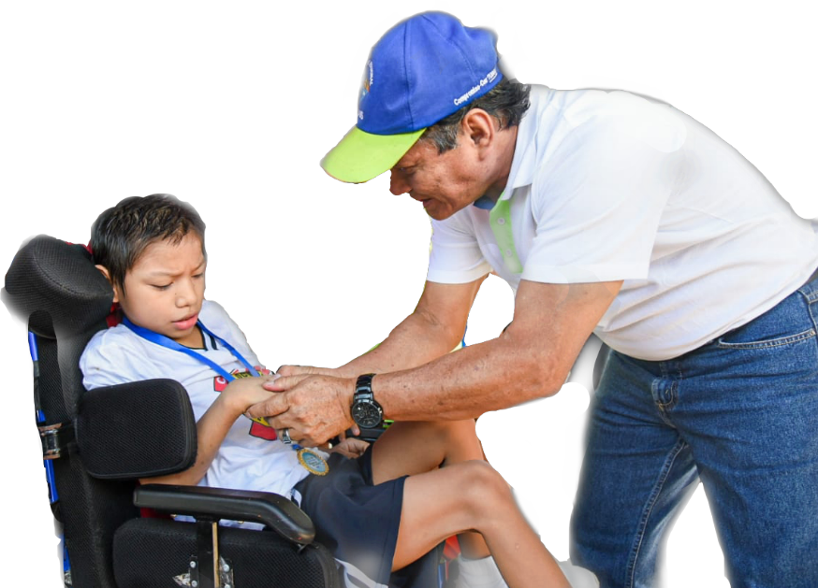
IV.- Desarrollo Social y Humano

Slide 46
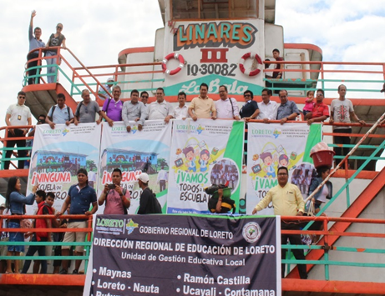
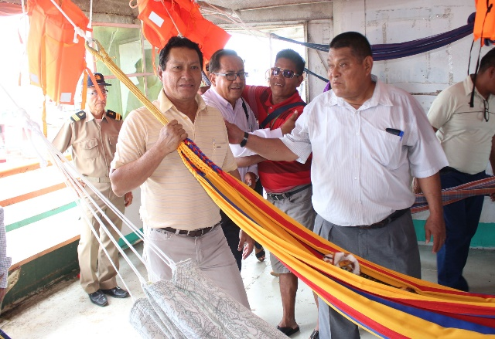
TRASLADO DE DOCENTES, AUXILIARES Y ADMINISTRATIVOS VÍA FLUVIAL, de la ciudad de Iquitos a los distritos de las cuencas del Napo, Yaquerana y
provincia del Putumayo
Beneficiados: 1,085 personas

Slide 47
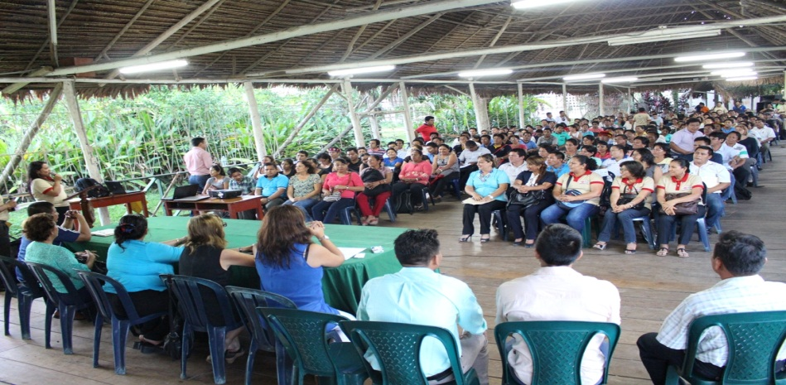
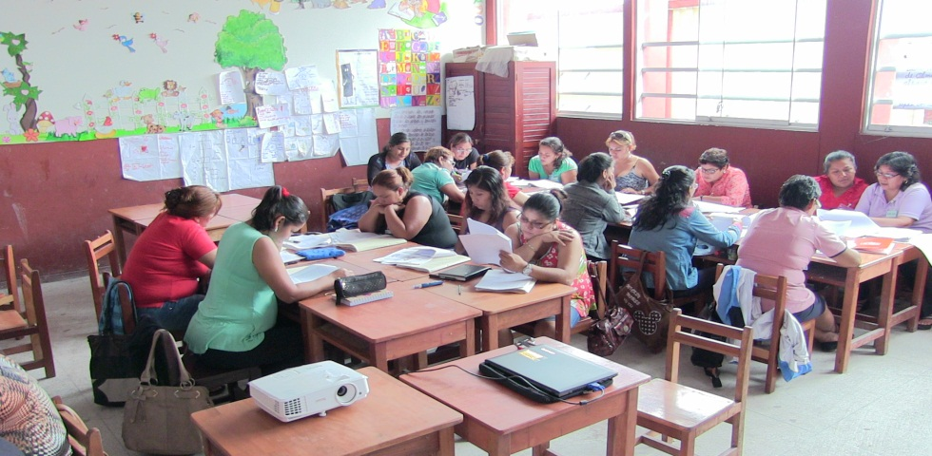
CAPACITACIÓN DE AUXILIARES DE EDUCACIÓN
de los niveles de inicial y secundaria
Beneficiados: 985 personas

Slide 48
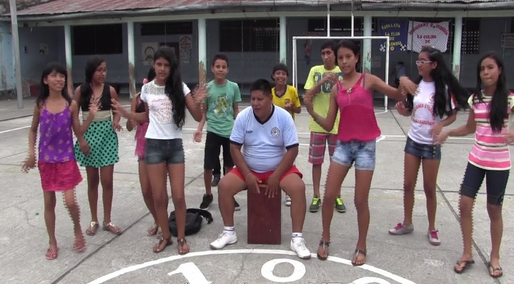
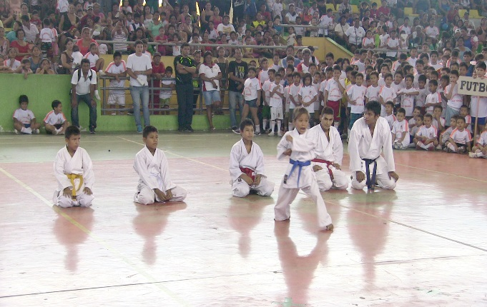
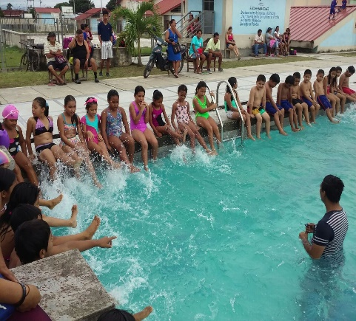
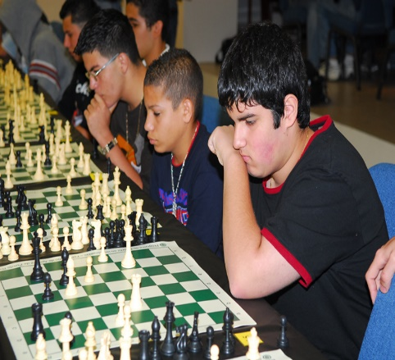
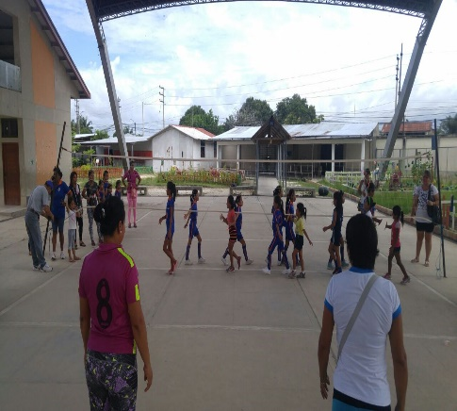
VACACIONES DEPORTIVAS Y RECREATIVAS 2019
DISCIPLINAS FORTALECIDAS
Beneficiados: 5,000 niños
DANZA
KARATE
NATACIÓN
VÓLEY
AJEDREZ

Slide 49



VACUNACIÓN
AL I SEMESTRE 2019
POBLACIÓN A VACUNAR
AÑO 2019
POBLACIÓN VACUNADA
I SEMESTRE 2019
INFLUENZA
COBERTURA
MENORES DE 5 AÑOS
71,054
6,443
9.1 %
DE 5 A 59
AÑOS
396,420
13,935
3.5 %
ADULTO
MAYOR
39,576
4,162
10.5 %
VPH
10,071
7,271
72.2 %

Slide 50



VACUNACIÓN
AL I SEMESTRE 2019
POBLACIÓN
A VACUNAR
POBLACIÓN
VACUNADA
TIPO DE VACUNAS
8,560
BCG (TBC)
21,970
6,739
HvB (HEPATITIS)
POBLACIÓN
MENOR
DE
UN AÑO
7,388
APO (POLIO) 3era dosis
7,627
Pentavalente - 3era dosis
8,127
Rotavirus - 2da dosis
7,729
NEUMOCOCO - 3era dosis
24,141
7,274
VARICELA - 1era dosis
6,551
SARAMPIÓN - 2da dosis
POBLACIÓN
DE UN AÑO
100%
7,028
ANTITETÁNICA - 1era dosis
7,044
APO (POLIO) - 1era dosis
25,272
7,118
DPT 2 (ANTITETÁNICA)
POBLACIÓN
4 AÑOS
100%
6,701
APO 2 (POLIO)

Slide 51




CASOS CONFIRMADOS
ENFERMEDADES METAXÉNICAS
AL I SEMESTRE 2019
2018
2019
DENGUE
1,900
1,742
LEPTOSPIROSIS
585
1,207
MALARIA
37,317
10,750

Slide 52


POLÍTICAS PÚBLICAS
AL I SEMESTRE 2019
2018
2019
ANEMIA
57.4%
37.9 %
DESNUTRICIÓN
20.0%
20.8%
MUERTES MATERNAS
26
19
EMBARAZO ADOLESCENTE
30.2%
14.5%
FUENTE ENDES - HIS

Slide 53

CASOS VIH/SIDA
AL I SEMESTRE 2019
CASOS DE INFECCIÓN POR VIH NOTIFICADOS
SEGÚN DIAGNÓSTICO
LORETO AL I SEMESTRE 2019
CASOS | 2015 | 2016 | 2017 | 2018 | 2019
VIH | 427 | 431 | 424 | 351 | 184
SIDA | 120 | 91 | 35 | 10 | 7
FUENTE: ESTRATEGIA SANITARIA MATERNO, DIRESA - LORETO AL I SEMESTRE 2019

Slide 54


SEGURO INTEGRAL DE SALUD “SIS”
REFERENCIAS Y CONTRAREFERENCIAS
REFERENCIAS DE PACIENTES EN SITUACIÓN DE EMERGENCIA
VÍAS DE TRANSPORTE AL I SEMESTRE 2019
AÉREO | FLUVIAL | TERRESTRE | FLUVIAL TERRESTRE | TOTAL
258 | 592 | 963 | 134 | 1947
REFERENCIAS DE PACIENTES EN SITUACIÓN DE EMERGENCIA
POBLACIÓN VULNERABLE AL I SEMESTRE 2019
GESTANTES O PUERPERAS | MENORES DE 5 AÑOS | PACIENTES INDÍGENAS | MUERTES MATERNAS EVITADAS
794 | 326 | 80 | 270

Slide 55



CENTRO HEMODADOR Y
PRONAHEBAS
PRONAHEBAS
CAMPAÑAS REALIZADAS AL I SEMESTRE 2019 | UNIDADES RECOLECTADAS
38 | 2,595
CENTRO HEMODADOR
CAMPAÑAS REALIZADAS AL I SEMESTRE 2019 | UNIDADES RECOLECTADAS
38 | 1,292

Slide 56
GESTIÓN ADMINISTRATIVA
AL I SEMESTRE 2019
SUSCRIPCIÓN DE HOJA DE RUTA EN LA LUCHA CONTRA LA ANEMIA Y DESNUTRICIÓN
MIDIS, GORE Loreto e instituciones aliadas se comprometen a unir esfuerzos para
reducir la anemia hasta menos del 19 % para el 2021.
MÁS DE MIL QUINIENTOS DOCENTES DE NUESTRA REGIÓN, SON CAPACITADOS EN TEMAS PREVENTIVOS DE SALUD
Acreditarán al docente con 200 horas lectivas y recibirán
certificación de la UCP, DREL y DIRESA.
SALUD, EDUCACIÓN Y VIVIENDA, SE UNEN EN FAVOR DEL DESARROLLO E INCLUSIÓN SOCIAL
Evalúan presupuesto para fortalecer atención a poblaciones más vulnerables.
PROMOCIÓN DE PARTO CULTURALMENTE SEGURO

Slide 57



ZARPES AL I SEMESTRE 2019
“PIAS” - Plataforma Itinerante de Acción Social
N° | PIAS | 2015 | 2016 | 2017 | 2018 | 2019*
1 | NAPO | 5 | 5 | 5 | 4 | 2
2 | MORONA | 0 | 5 | 5 | 4 | 2
3 | PUTUMAYO I | 0 | 5 | 5 | 4 | 2
4 | PUTUMAYO II | 2 | 5 | 5 | 4 | 2
5 | BAP MORONA | 0 | 0 | 2 | 4 | 2
6 | BAP CORRIENTES | 0 | 0 | 2 | 4 | 0
7 | BAP PASTAZA | 1 | 0 | 2 | 0 | 2
TOTAL |  | 8 | 20 | 26 | 24 | 12
FUENTE: “DESI” - SERVICIOS DE SALUD DIRESA LORETO, I SEMESTRE 2019
* INFORMACIÓN AL I SEMESTRE 2019

Slide 58


ATENCIONES AL I SEMESTRE 2019
“PIAS” - Plataforma Itinerante de Acción Social
N° | PIAS | 2015 | 2016 | 2017 | 2018 | 2019*
1 | NAPO | 7,896 | 11,879 | 10,768 | 14,183 | 22,354
2 | MORONA | - | 7,786 | 12,404 | 13,586 | 17,903
3 | PUTUMAYO I | - | 9,318 | 9,195 | 8,829 | 13,951
4 | PUTUMAYO II | 3,063 | 10,476 | 7,868 | 12,915 | 18,005
5 | BAP MORONA | - | - | 2,072 | 7,429 | 18,379
6 | BAP CORRIENTES | - | - | 2,157 | 8,217 | -
7 | BAP PASTAZA | 1,033 | - | 2,290 | - | 11,605
TOTAL |  | 11,992 | 39,459 | 46,754 | 65,159 | 102,197
FUENTE: “DESI” - SERVICIOS DE SALUD DIRESA LORETO, I SEMESTRE 2019
* INFORMACIÓN AL I SEMESTRE 2019

Slide 59


ATENCIONES AL I SEMESTRE 2019
“PIAS” - Plataforma Itinerante de Acción Social
Las “PIAS” brindaron servicio asistencial:
A las CC.II. de las cuencas de los ríos Putumayo, Napo y Morona, donde residen más de
20,000 peruanos.
Visitaron localidades declaradas en emergencia, ante el peligro inminente del desborde de los ríos.
Las “PIAS” Río Napo, Río Morona, Río Putumayo I y Río Putumayo II brindan:
ATENCIONES MÉDICAS en las especialidades: Medicina general, odontología, obstetricia, enfermería, inmunización, charlas de planificación familiar, tópico, entre otras atenciones,
así como el sistema de Telemedicina.
BENEFICIARIOS: Se han logrado 102,197 ATENCIONES en el I semestre 2019.

Slide 60


INSTALACIÓN DE LA
PLATAFORMA DE DEFENSA CIVIL DEL GOBIERNO REGIONAL DE LORETO

Slide 61




ENTREGA DE BIENES AYUDA HUMANITARIA POR SISMO
PROVINCIA ALTO MAZONAS
ENTREGA DE BIENES AYUDA HUMANITARIA POR SISMO
PROVINCIA REQUENA

Slide 62




ENTREGA DE BIENES
AYUDA HUMANITARIA POR SISMO
PROVINCIA UCAYALI
SUPERVISIÓN, CONTROL E INVENTARIO FÍSICO DE ALMACENES ADELANTADOS DE LA ORDN – GOREL
ALMACÉN CONTAMANA

Slide 63


V.- Económico Competitivo

Slide 64

Reconocimiento de la IX Feria de la Expo Amazónica 2019, mediante Resolución Ministerial N° 0009-2019-MINAGRI, en el Calendario Nacional de Eventos y Ferias Agropecuarias.
Expediente Técnico que sustenta las actividades programadas de la Feria:
EXPO AMAZÓNICA LORETO 2019
Se realizó del 15 al 18 de agosto en las instalaciones del Centro Base Óscar R. Benavides de la ciudad de Iquitos.
Participantes: Delegaciones de las regiones amazónicas de San Martín, Ucayali, Madre de Dios, Huánuco, Amazonas, así como de las regiones conformantes de la Mancomunidad Nor Oriental y países de Brasil y Colombia.

Slide 65


FERIA AGROPECUARIA
SAN JUAN 2019
OBJETIVO: Promover la exposición y venta de productos regionales agropecuarios, agroindustrias así como innovación tecnológica y artesanía.

Slide 66


Plan Regional Exportador
PERX Loreto
Documento elaborado en forma conjunta con las entidades del MINCETUR y PROMPERU.
FINALIDAD.- Mejorar la competitividad, inversión y oferta exportable promoviendo la internacionalización de las empresas loretanas.

Slide 67
Programa de
Crédito
Acuícola - Pesquero
Programa de Crédito Regional Pesquero y Acuícola
Propósito: Brindar financiamiento oportuno a los productores individuales o asociados acreditados, para el fortalecimiento de sus actividades productivas pesqueras y acuícolas que posibiliten el incremento de su producción y que la comercialización asegure el retorno de los créditos otorgados para su sostenibilidad.
Meta 1: Créditos Pesqueros con S/. 447,000.00
Objetivo: Atender los requerimientos de los pescaderos en capital de trabajo, materiales e insumos para la pesca, aparejos de pesca, cajones isotérmicos, renovación de equipos, entre otros, y
Meta 2: Créditos Acuícolas con S/. 352,800.00
Objetivo: Atender requerimientos en sistemas de policultivo: Gamitana-Boquichico, y Sábalo-Boquichico, con la adquisición y entrega de alevines, alimentos e insumos.

Slide 68

Implementación del
Parque Industrial de Iquitos
Beneficiarios Directos: La población de Iquitos y de la región Loreto; dinamizando la economía regional a través de la industria y agroindustria.

Slide 69


Programa de
Crédito Agropecuario
Meta 1: Créditos Agrarios con S/ 1,400,600
Objetivo: Atender con pequeños créditos para la comercialización de productos de la región (S/ 994,400.00) y cultivos agroindustriales como palma aceitera, cacao y otros (S/ 406,200.00), y ;
Meta 2: Supervisión y Control con S/ 999,357
Objetivo: Recuperar créditos a través de la supervisión y control. En éste año, el PROCREA tiene como meta física la recuperación de créditos otorgados entre los años 2007 al 2011 con un monto de S/ 809,500 microcréditos otorgados entre 2008 al 2010 que asume los S/ 24,000.

Slide 70


PROGRAMA REGIONAL DE FORTALECIMIENTO DE LA ACTIVIDAD ACUÍCOLA - PREFAA 2019
Objetivo: Fortalecer la actividad piscícola mediante la reactivación de estanquerías que se encuentren en situación de inactivas, con entrega de alevines, alimentos e insumos para prevenir y/o mejorar la sanidad con una adecuada asistencia técnica.
*Monto Expediente Técnico: S/ 30,000,000
*Infraestructura Acuícola estimada: 296 ha
*Proyección de Producción anual: 2,072 TM
*Horizonte: 3 años
Intervenciones: Jurisdicción de capitales de provincias de la región Loreto

Slide 71
PROYECTOS PRODUCTIVOS-PESQUEROS CON VIABILIDAD
CÓDIGO | DESCRIPCIÓN DE PROYECTO | MONTO S/ | IMPACTO
2367750 | Mejoramiento de la CADENA PRODUCTIVA PISCÍCOLA en las comunidades ubicadas en las cuencas de los ríos Shanusi, Paranapura, Huallaga, Zapote y Yanayacu – distrito de Yurimaguas - provincia de Alto Amazonas | 3´530,541 | MEJORAR LAS CAPACIDADES TÉCNICAS Y EMPRENDORAS, Y PRODUCTIVAS; MEJORAR EL INGRESO PERCÁPITA, Y DISMINUCIÓN DE LA PROBREZA EN ZONAS DE INTERVENCIÓN
2166907 | Mejoramiento de la competitividad de LA CADENA PRODUCTIVA DE PECES AMAZÓNICOS en el eje de la carretera San Pedro de Palo Seco - Buen Suceso, provincia de Mariscal Ramón Castilla | 3´099,621
2321589 | Mejoramiento de las capacidades productivas de las ASOCIACIONES DE PESCADORES ARTESANALES, focalizados en la zona de influencia del ACR Alto Nanay – Pintuyacu - Chambira, distrito de Alto Nanay, provincia de Maynas | 1´154,550.50
2313360 | Mejoramiento de capacidades productivas en PESCA ARTESANAL en San Antonio del Estrecho, distrito del Putumayo, provincia del Putumayo | 809,566.50
 | TOTAL | 8´594,279

Slide 72
EL CANON PETROLERO
Experimentó una leve recuperación:
Este I Semestre 2019 se ha recibido S/ 28´213,405.99
Muy distante de los S/ 78´711,577.52 que el GORE Loreto percibía en el I Semestre del 2014.
Fuente: Perupetro
* Información al I Semestre

Slide 73
DISTRIBUCIÓN DEL
CANON Y SOBRE CANON PETROLERO
POR INSTITUCIÓN (I SEMESTRE 2019)
10% Comunidades Indígenas
12% Créditos Agrarios
52%
40%
5%
3%
Fuente: Perupetro

Slide 74

Titulaciones

Slide 75

Hasta junio de 2019 se entregaron 657 títulos de propiedad:
FORMALIZACIÓN DE PREDIOS RURALES EN PREDIOS PRIVADOS
65
PREDIOS RURALES INDIVIDUALES TITULADOS
576
COMUNIDADES NATIVAS TITULADAS
16

Slide 76

COMUNIDADES NATIVAS TITULADAS,
2015 - 2019*
PROVINCIAS | TÍTULOS ENTREGADOS
 | 2015 | 2016 | 2017 | 2018 | 2019* | TOTAL
MAYNAS | - | 1 | 1 | 16 | 4 | 22
ALTO AMAZONAS | - | - | - | - |  | -
UCAYALI | 1 | 3 | 6 | 2 | 2 | 14
REQUENA | 4 | 14 | 1 | 8 | 9 | 36
LORETO | 1 | 3 | - | - |  | 4
MARISCAL RAMÓN CASTILLA | 12 | 3 | - | - |  | 15
DATEM DEL MARAÑÓN | 8 | - | - | - |  | 8
PUTUMAYO | - | - | 1 | 1 | 1 | 3
TOTAL | 26 | 24 | 9 | 27 | 16 | 102
Fuente: DRAL – DISAFILPA
* Información al I Semestre 2019

Slide 77
PREDIOS RURALES INDIVIDUALES TITULADOS, 2015 – 2019*
PROVINCIAS | TÍTULOS ENTREGADOS
 | 2015 | 2016 | 2017 | 2018 | 2019* | TOTAL
MAYNAS | 247 | 1,577 | 1,130 | 83 | 158 | 3,195
ALTO AMAZONAS | 629 | 1,519 | 1,042 | 482 | - | 3,672
UCAYALI | - | 2,112 | 2,425 | 96 | 31 | 4,664
REQUENA | - | 314 | 1,253 | 56 | 261 | 1,884
LORETO | 105 | 318 | 579 | 194 | - | 1,196
MARISCAL RAMÓN CASTILLA | 188 | 2,699 | 2,783 | - | 126 | 5,796
DATEM DEL MARAÑÓN | 76 | 1,103 | 1,471 | 100 | - | 2,750
PUTUMAYO | - | - | 26 | - | - | 26
TOTAL | 1,245 | 9,642 | 10,709 | 1,011 | 576 | 23,183
Fuente: DRAL – DISAFILPA
* Información al I Semestre 2019

Slide 78

COMUNIDADES CAMPESINAS TITULADAS, 2015 - 2019*
Fuente: DRAL – DISAFILPA
* Información al I Semestre 2019

Slide 79

¡Muchas Gracias!

